Slide 1
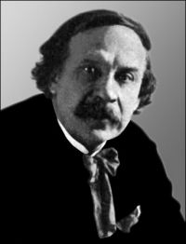
Микола Кіндратович Вороний
Життєвий і творчий шлях
1871 -1938 рр.

Slide 2


Slide 3
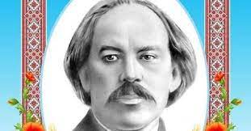
Народився 24 листопада 1871 р. у сім’ї ремісника. Навчався у Харківському, пізніше — у Ростовському реальному училищі, звідки був виключений за зв’язки з народниками, читання і поширення забороненої літератури.

Slide 4
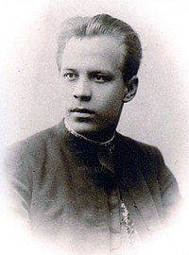
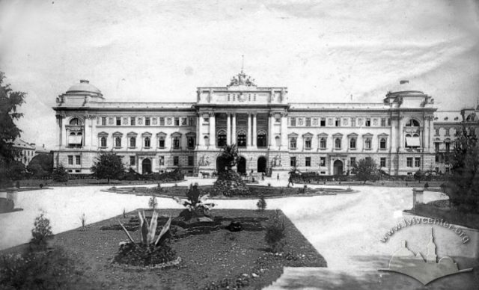
Навчався у Віденському і Львівському університетах (філософський факультет).
Микола Вороний
У Львові познайомився з Іваном Франком. Працював бібліотекарем і коректором Наукового товариства ім. Шевченка, режисером театру «Руська бесіда», в редакції журналу «Життє і слово», де вів рубрику «Вісті з Росії». Допомагав Івану Франкові у виданні газети «Громадський голос» і «Радикал», деякий час був неофіційним редактором журналу «Зоря».

Slide 5
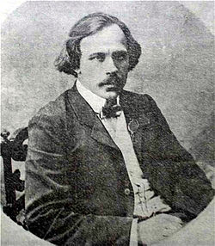
З 1897 — актор трупи М. Кропивницького, П. Саксаганського та інших.
Член РУП.
1901 — покинув сцену і служив в установах Катеринодара, Харкова, Одеси, Чернігова.

Slide 6
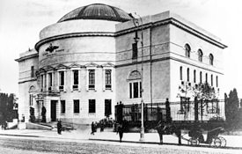
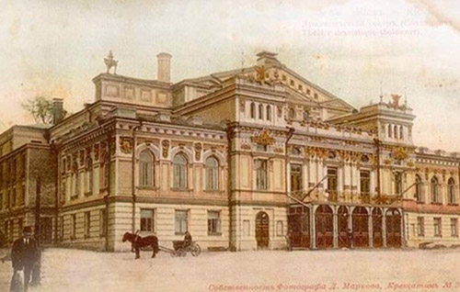
.
1917 — один із засновників Української Центральної ради та Українського національного театру, який відкрив свій сезон постановкою «Пригвождених» Володимира Винниченка.

Slide 7
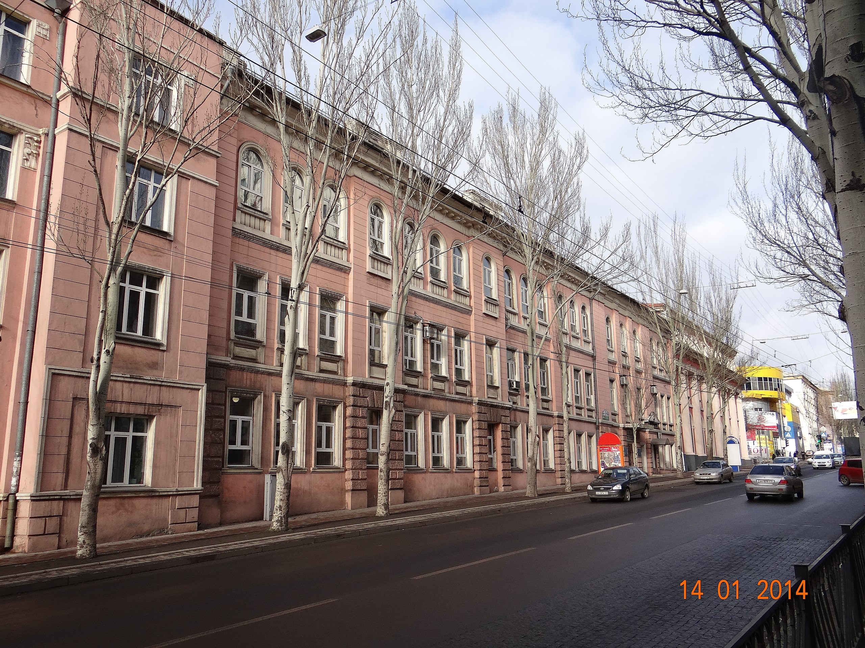
1920 — емігрував за кордон. Жив у Варшаві, де 1921-го року вийшла друком збірка його поезій «За Україну». Тут познайомився з польськими письменниками Ю. Тувімом і Л. Стаффом, невдовзі переїхав до Львова. Викладав в українській драматичній школі при Музичному інституті імені М. Лисенка, деякий час був директором цієї школи.
Після повернення до УРСР (1926) вів педагогічну і театрознавчу діяльність. Викладав у Харківському музично-драматичному інституті, згодом працював у Києві у Всеукраїнському фотокіноуправлінні тощо.
Харківський музично-драматичний інститут

Slide 8
У 1934 р. було заарештовано як польського шпигуна.
7 червня 1938 р. розстріляний за вироком УНКВС з групою селян.
10 листопада 1957 р. рішенням президії Кіровоградського обласного суду було реабілітовано.

Slide 9


Slide 10
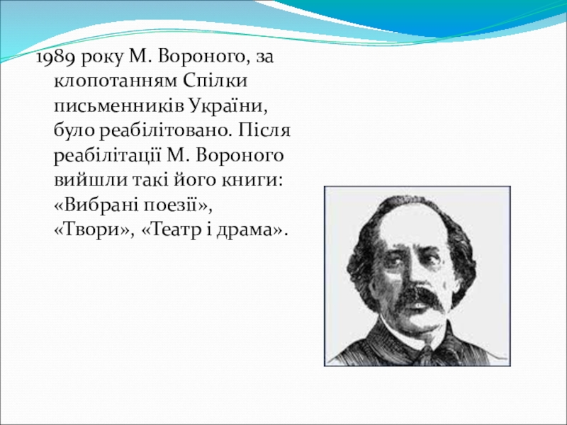

Slide 11



Поетичні збірки:
«Ліричні поезії» (1911)
«В сяйві мрій» (1913)
«Євшан-зілля» (1917)
«За Україну!»( 1921)
Твори: поема «Євшан-зілля». Альманах «З-над хмар і долин» (1903)

Slide 12
«Він, дійсно, піонер, прокладай нових шляхів…»
О. Білецький.
«Перший правдивий модерніст української поезії. Увірвався до літературного буття з лагідними інтенціями реформувати поетичну мову. Майстер гармонійних дисонансів, піонер формальних пошуків, мрійливий лицар захмарного князівства… Мав сміливість понад усе цінувати красу, прагнув облагороднювати марудну дійсність…»
І. Лучук.
«Моя девіза — йти за віком І бути цілим чоловіком»
М. Вороний.

